Slide 1
橘园食堂年终工作总结
汇报人:吁斌

Slide 2
尊敬的各位领导、老师和同学，大家好！首先感谢大家一直以来对橘园食堂工作的大力支持与帮助。
下半年开学至今橘园食堂在总务处的关心指导下，严格落实各项安全工作，为师生提供放心、安心的餐饮服务保障。

Slide 3
CONTENTS
目录
01
日常管理
02
菜品展示
03
文化建设
04
工作计划

Slide 4
01
日常管理

Slide 5
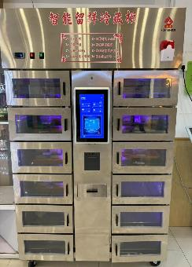
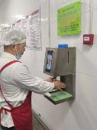
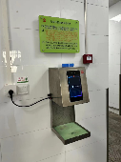
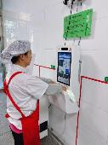
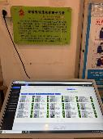
日常管理
智慧食安智能管理系统
新一代智能“食安”智慧管理系统本学期已正式投入使用。该系统功能比较全面，具备以下功能：1、智能晨检；2、人员健康信息实时公示；3、智能食品留样，对食品留样的规范性多角度实时监控；4、冰箱存储、餐具消毒温度数据智能监控预警；5、开餐环境消杀自动化；6、智能驱鼠等等。所有数据后台均连网管理人员手机进行实时更新，为食堂规范、高效管理提供了强有力的支撑，对进一步优化食堂管理，提升食堂整体安全把控能力起到了预期作用。
智能食品留样柜

Slide 6
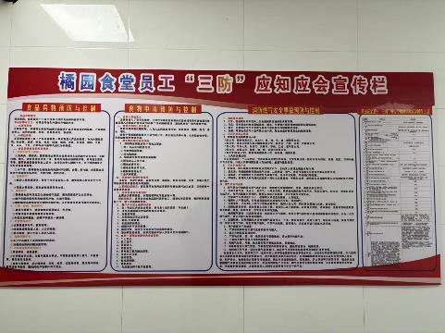
日常管理
重点开展安全“三防”工作，即大力开展防异物、防食物中毒、防燃气安全事故工作。从“三防”检查细则入手，坚持开展员工安全培训，着重员工安全习惯养成工作的督导。重点实施“三防”巡查、互检，对检查中的问题注重整改、复检；对整改不到位的责任人严格按相关制度追究责任，力求检查有目的、有标准、有响应、有警示和示范效果。
通过“三防”工作的持续有效推进，促使食堂各项安全管理工作得到较大提升。
“三防”工作宣传

Slide 7
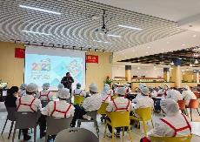
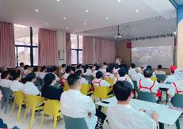
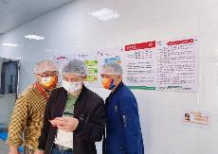
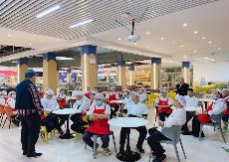
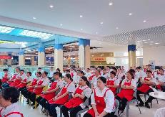
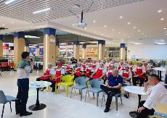
日常管理
三防 防异物
专项培训
三防 防火灾
专项培训
区域三防互查
问题总结会议

Slide 8
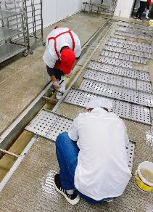
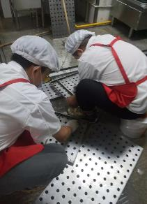
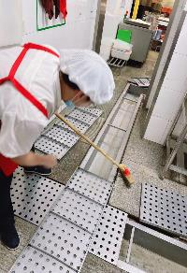
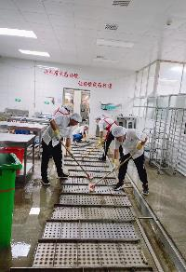
日常管理
周清大扫除
让标准成为习惯
让习惯成为标准

Slide 9
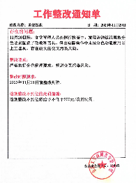
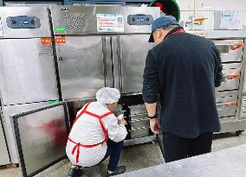
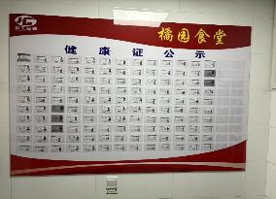
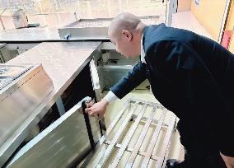
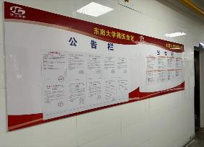
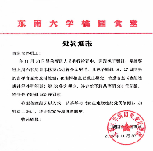
日常管理
日常检查通报 根据处罚细则开具罚单

Slide 10
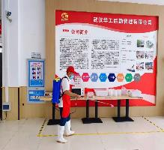
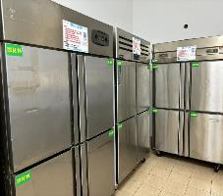
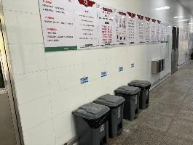
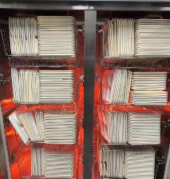
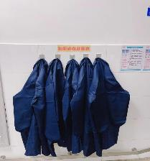
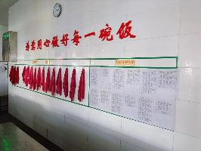
日常管理
日常管理照片展示

Slide 11
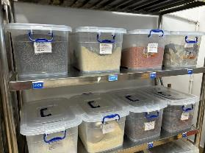
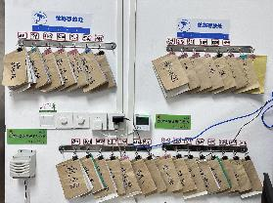
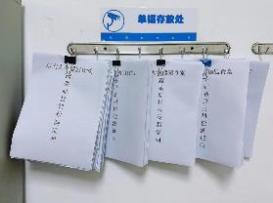
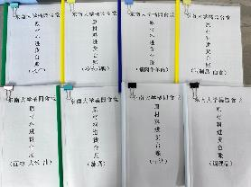
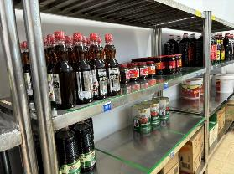
日常管理
副食库管理
原材料进货验收台账

Slide 12
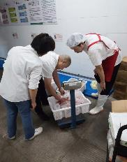
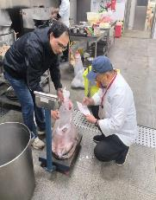
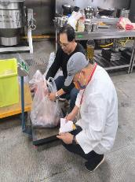
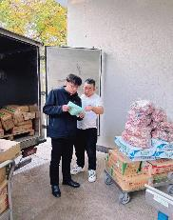
日常管理
原材料验收
每日由三位经理联合三名专职库管员进行分类专项验收，定岗定责，杜绝“问题原料”进入食堂，从源头保障食品安全！

Slide 13
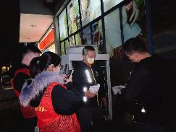
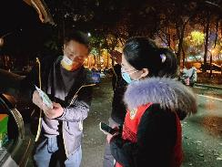
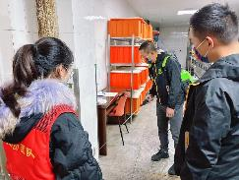
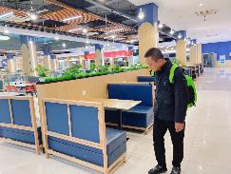
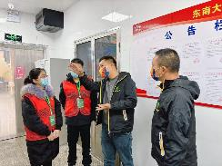
日常管理
灭四害消杀
邀请学生监管团队共同参与灭四害消杀工作，现场讲解灭杀方法，近距离观看工作流程，让同学们了解食堂平时如何开展灭四害工作。

Slide 14
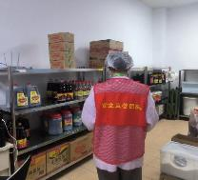
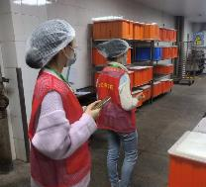
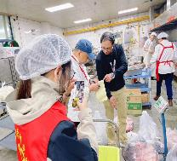
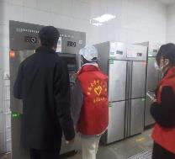
日常管理
学生监管团队监督检查
每日都有研会以及机械学院同学两次监督检查，现场对食堂管理进行评价、给予建议，起到很好的监督作用。同时，也加深了同学们对食堂的了解。

Slide 15
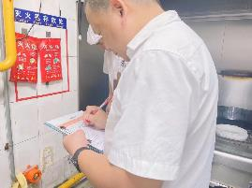
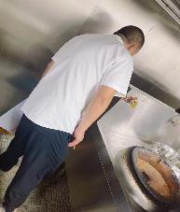
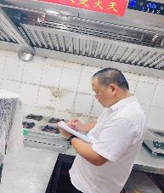
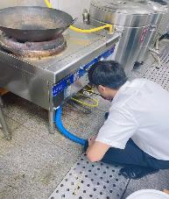
日常管理
以“江苏省高校燃气安全整治工作”为契机，彻查了所有窗口燃气安全隐患。做好排查记录后，联系相关专业人员按照问题清单制定整改实施方案，以最快的整改速度完成了食堂燃气专项整治工作。现已形成燃气安全隐患排查机制，能迅速响应和解决日常工作中的燃气安全问题，确保燃气安全。

Slide 16
日常管理
水质检测、餐具检测

Slide 17
02
菜品展示

Slide 18
菜品展示
本学期，橘园私房菜全面升级！更新餐具搭配全新推出包含湖北特色菜品的菜谱，供师生参考，满足不同需求，同时更有东大专属定制便当餐具，用东大专属餐具为接待用餐提供不一样的就餐体验！

Slide 19
菜品展示
橘园私房菜部分菜品展示

Slide 20
菜品展示
橘园私房菜部分菜品展示

Slide 21
菜品展示
东坡肉
排骨煨藕汤
沔阳三蒸
原汤汆鱼丸
橘园食堂首度推出湖北地方特色菜品，武汉华工用菜品向师生问好！同时也能让各地师生品尝湖北特色，还可以让湖北师生吃到来自家乡的味道！

Slide 22
菜品展示
纯手工蟹黄汤包
挑选肥大的母蟹手工提取饱满的蟹黄和鲜美的蟹肉，再由聘请的专业师傅手工擀皮包制，蒸熟后晶莹剔透，每一口都是精华！

Slide 23
菜品展示
每日三白供应 免费小菜供应
免费绿豆粥
免费白粥

Slide 24
菜品展示
江南美食档口特色生煎包和小笼包
精品特色菜档口新疆特色烤包子和手抓饭

Slide 25
菜品展示
基本大伙部分菜品展示

Slide 26
菜品展示
大伙精品菜部分菜品展示

Slide 27
03
文化建设

Slide 28
文化建设
教
师
节
活
动
教师节活动花絮

Slide 29
以心相迎
9月13日迎新当天，在橘园食堂东门设置迎新点，为新生及家长提供免费的酸梅汤和绿豆汤，让新生和家长们在迎新日得到一份清凉和舒适。这个迎新点不仅是提供饮品的地方，更是新生和家长们交流、休息的场所。为表达对新生的欢迎和祝福，食堂向每位新生赠送一份印有东南大学校训“止于至善”的绿豆糕。这份小礼物在新生进入橘园食堂的时候送出，让他们在感受到大学温暖的同时，也能体会到橘园食堂的用心。
为了满足来自不同地区的新生的口味需求，橘园推出迎新菜品，如橘园荷香鸡、避风塘蒜香排骨、黑椒牛排套餐等。这些菜品由经验丰富的厨师精心制作，选用新鲜的食材，以独特的烹饪方式呈现给新生。通过这些创新菜品的推出，让新生在橘园食堂找到属于自己的口味。

Slide 30
文化建设
秋韵味觉之旅
橘园食堂10月20日开展“秋韵味觉之旅”美食评鉴活动 ，厨师们大展身手，准备了五十余道特色菜品供师生免费品鉴并进行投票，现场气氛热烈。

Slide 31
秋韵味觉之旅美食品鉴活动颁奖仪式
文化建设
一等奖
二等奖
三等奖
活动结束后根据收到的有效票数统计结果评选一等奖一名、二等奖两名、三等奖三名，分别给予奖励，让员工有强烈的归属感和成就感。

Slide 32
文化建设
10月25日橘园食堂举办2023年下半学期第一次“劳动育人 第二课堂”活动，本次教学内容为：糯香麻薯以及葡式蛋挞的制作，两种均是平时非常受师生欢迎的点心，原材料简单易采购，实操性和实用性更强。课堂上同学们热情高涨，引来了就餐师生的围观！

Slide 33
文化建设
11月1日橘园食堂举办2023下半学期第二次“第二课堂劳动育人活动”，本次活动内容为淮扬蟹粉狮子头的制作，师傅将肉馅配比展示后，由同学们自行动手挑取蟹肉，摔打肉丁，此手法学会后同学们还可以在家中制作肉丸、狮子头等，非常实用。明年的第二课堂橘园食堂会更加注重实操性和实用性，让“第二课堂”成为劳动育人的主阵地。

Slide 34
文化建设
橘园食堂联合物理学院联合举办“理遇中秋 饼承心意”中秋特别活动

Slide 35
文化建设
东南大学物理学院赠
东南大学信息学院学生会赠
东南大学信息科学与工程学院赠
收获到的信任

Slide 36
文化建设
员工集体生日会

Slide 37
文化建设
联合能环学院举办为期一个月的“知劳知味”劳动育人活动

Slide 38
04
工作计划

Slide 39
序号 | 计划内容
计划一 | 继续认真开展员工习惯养成培训，促使养成良好的工作习惯，提高全员专业能力和工作素质。
计划二 | 继续将“三防”工作列为重点工作，务必将“三防”工作要求逐一落实到位，让“三防”工作要求成为员工行为准则。
计划三 | 了解师生需求，适时调整窗口设置，增设低盐少油专窗，使供餐保障工作尽可能贴近师生需求。
计划四 | 积极与各院系互动，增加食堂文化建设活动的频次，增进师生对食堂日常工作的了解。
计划五 | 投入资金，修缮老旧基础设施，完善就餐环境硬件条件，改善师生就餐体验。

Slide 40
再次感谢各位领导，老师和同学对食堂工作的信任和支持，橘园食堂全体员工将继续做好各项工作，尽心尽力为东大师生服务。虚心接受各类意见建议，及时整改落实，努力提高管理水平和服务水平。
感谢聆听！

